Slide 1
La seguente animazione mostra come in una luce linearmente polarizzata il vettore campo elettrico oscilla lunga una e una sola direzione (quella z, nella figura) e perpendicolare all’asse di propagazione (quello x).
Un osservatore situato sull’asse x vedrà il vettore campo elettrico raggiungere un massimo e poi diminuire fino a passare per lo zero, cambiare verso, raggiungere un minimo e poi ricrescere di nuovo. L’onda sinusoidale rimane sempre confinata nel piano xz e l’osservatore vedrebbe un vettore oscillare lungo z.

Slide 2
Quando due onde piano polarizzate sono presenti simultameamente in due piani perpendicalari, le proprietà dell’onda che ne risulta dipendono dall’intensità e dalle fasi delle due onde componenti. La seguente animazione mostra l’onda risultante dalla somma di due onde di stessa intensità, frequenza, lunghezza d’onda e in fase ma polarizzate secondo due piani perpendicalari (orizzontale per quella rossa e verticale per la verde)
Il risultato della somma tra le due onde, è un’altra onda piano polarizzata (quella azzurra) con il piano di polarizzazione spostato di 45° rispetto ai piani di polarizzazione delle due onde originarie

Slide 3
Se le due onde non sono in fase (c’è una differenza di 90° tra le loro fasi) l’onda elettromagnetica che ne risulta è circolarmente polarizzata. In pratica il vettore campo elettrico E ruota con frequenza pari alla frequenza della radiazione: il risultato è che la punta del vettore percorre una traiettoria a spirale. L’onda si propaga quindi come una funzione che descrive una traiettoria a spirale e non più sinusoidale
Se l’osservatore si pone lungo l’asse di propagazione.

Slide 4
Luce circolamente polarizzata destra e sinistra

Slide 5
Cosa succede quando due onde circolarmente polarizzate sono sommate?
Se le due onde hanno la stessa intensità, frequenza e lunghezza d’onda ma sono rispettivamente circolarmente polarizzate destra e sinistra la luce che ne risulterà sarà linearmente polarizzata.
Una radiazione polarizzata linearmente va vista come la somma di due onde polarizzate circolarmente, una sinistrorsa e una destrorsa.

Slide 6
Circular dichroism
Cosa succede se la materia assorbe preferenzialmente una delle due componenti (destra o sinistra) della luce linearmente polarizzata?
Nella figura la le due componenti circolarmente polarizzate della luce linearmente polarizzata sono assorbite differentemente: la circolarmente polarizzata destra (rossa) non è assorbita mentre la circolarmente polarizzata sinistra (verde) è assorbita.

Slide 7
Circular dichroism
I vettori campo elettrico escono dal mezzo con intensità differenti e il vettore somma descrive una traiettoria ellittica. La luce è detta ellitticamente polarizzata.

Slide 8
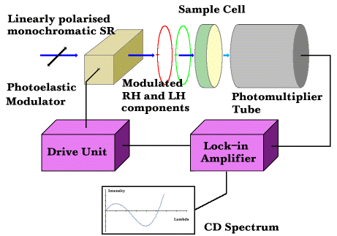
Lo spettrofotometro CD
Si usa invece una radiazione polarizzata linearmente prodotta da una lampada a Xeno (a), molto potente (150-450 W). La radiazione passa poi attraverso il monocromatore (b), che seleziona la lunghezza d'onda desiderata, e attraverso il filtro polarizzatore (c), che la polarizza linearmente. Il cuore dello spettropolarimetro CD è il cosiddetto modulatore elettro-ottico (d), costituito da un cristallo capace di far passare alternativamente la componente destra o sinistra della luce polarizzata linearmente a seconda del campo elettrico a cui è sottoposto. Il modulatore elettro-ottico è sottoposto ad un campo elettrico alternato, per cui il campione (e) è attraversato alternativamente dalle componenti destra e sinistra. Se le due componenti sono assorbite in maniera diversa, il rivelatore (f) origina un segnale di intensità oscillante. L'ampiezza di questa oscillazione permette di misurare il dicroismo circolare.

